Slide 1




¡Vamos
¡Vamos
a
a
Explorar!
Explorar!
Let’s Explore!

Slide 2


Buenos Días
Buenos Días
Buenos días, buenos días
¿Cómo estás?,
¿Cómo estás?
Muy bien gracias, muy bien gracias
Ya me voy, ya me voy

Slide 3

Week 5 Vocabulario
Week 5 Vocabulario
el restaurante | restaurant | el mesero/la mesera | server (waiter/waitress)
la cena | dinner | el pescado | fish (to eat)
la carta | menu | la ensalada | salad
Me gustaría | I would like... | el bistec | steak
Cameras must be on at all times when playing
It is necessary to use the game's official virtual background
What happens at girls' night stays at girls' night

Slide 4


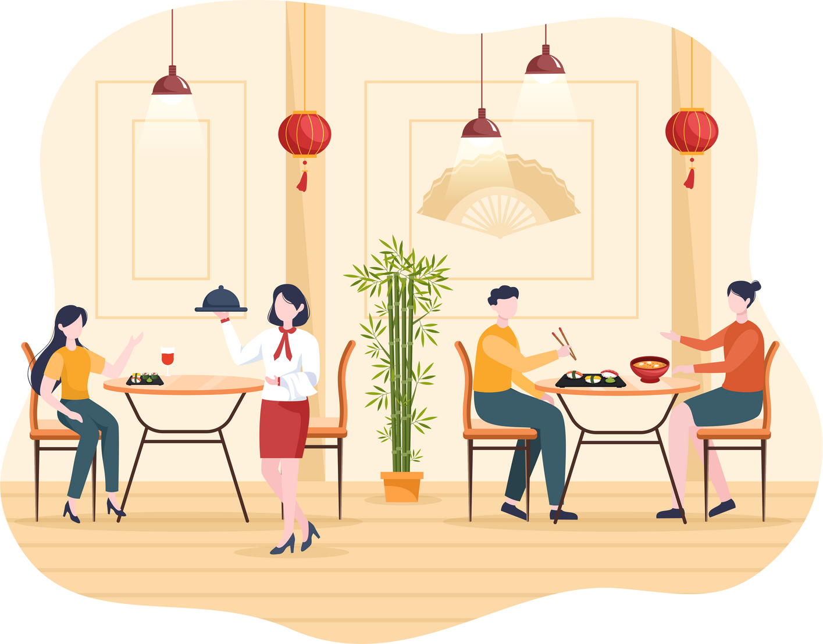
el restaurante
restaurant

Slide 5


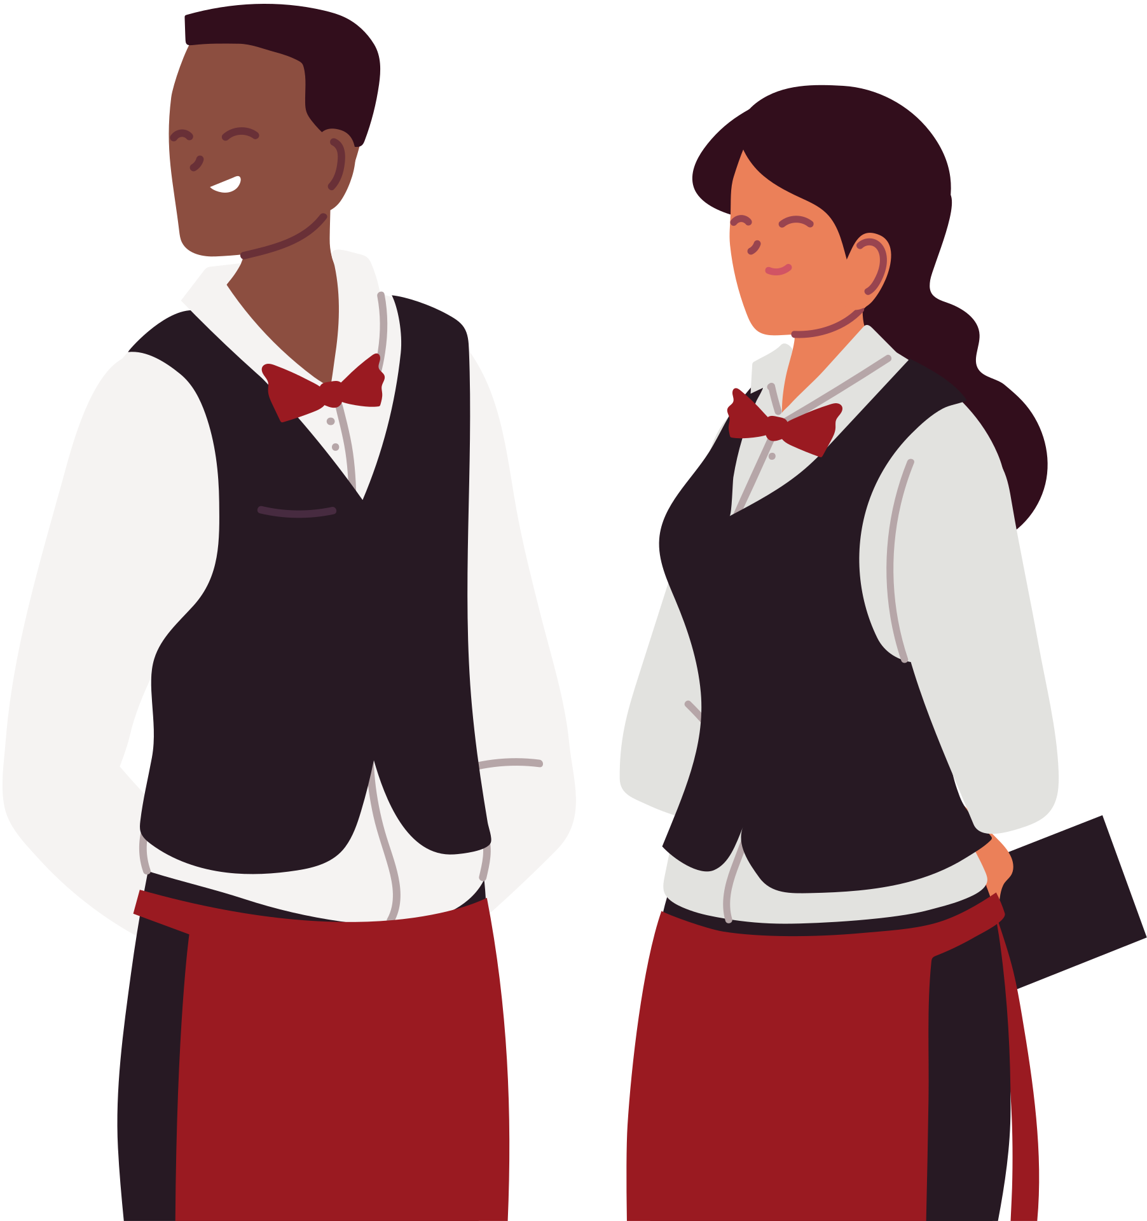
el mesero/
la mesera
server
(waiter/waitress)

Slide 6

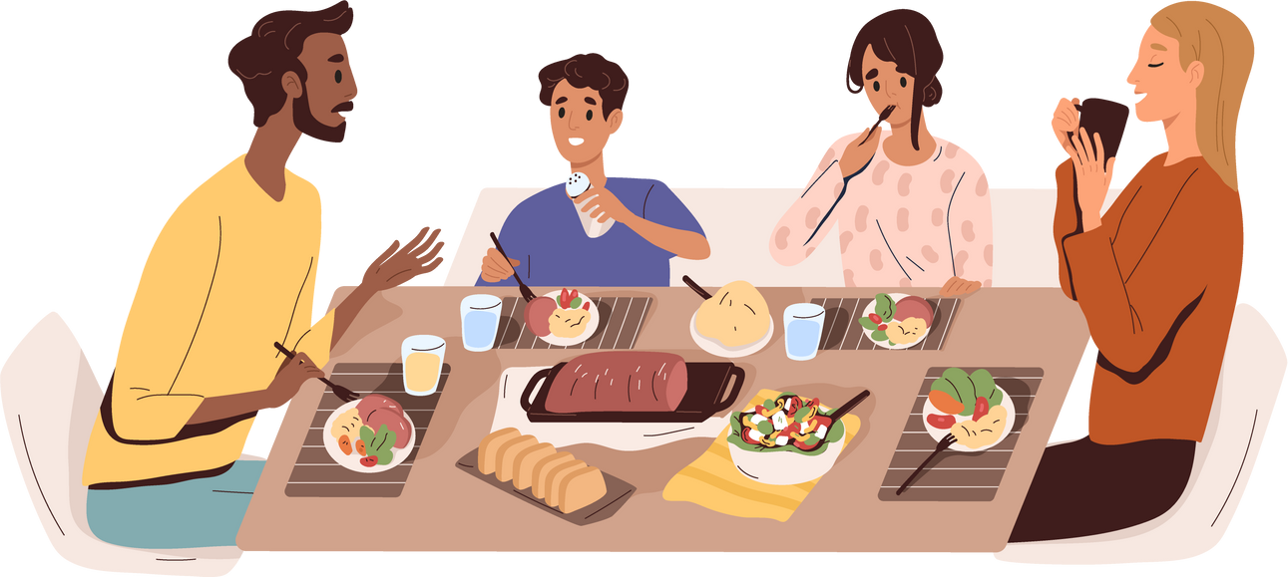
la cena
dinner

Slide 7
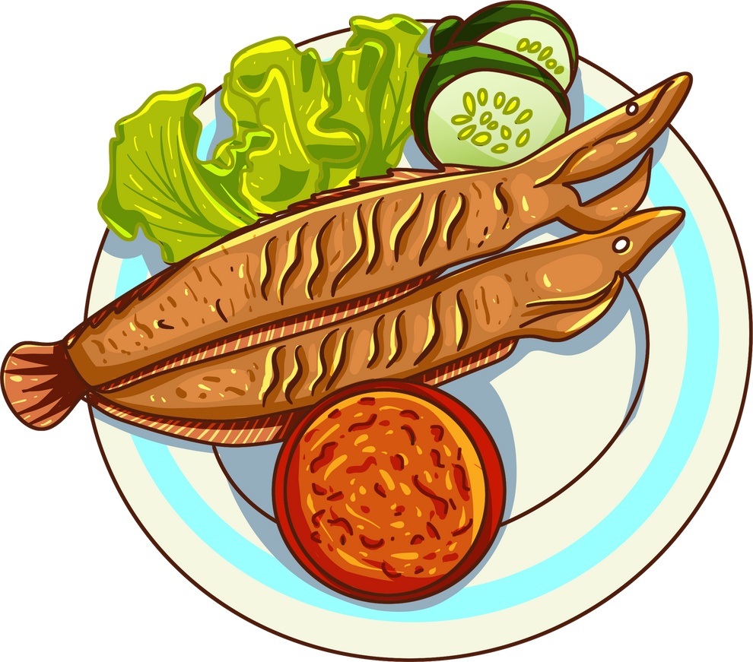

pescado
fish (to eat)

Slide 8

menu
Just change how you say it!

Slide 9
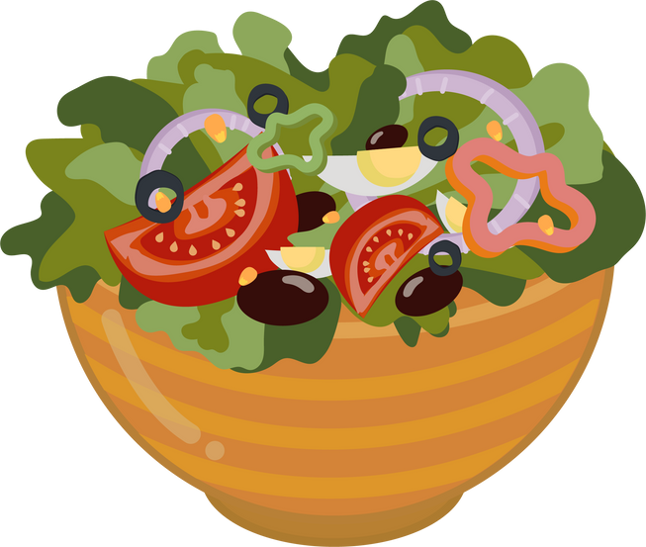
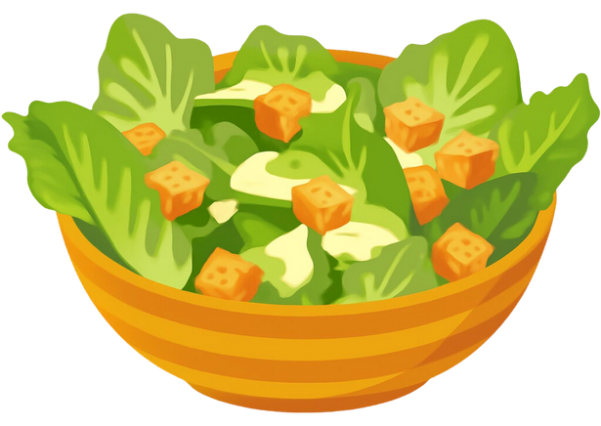
ensalada
salad

Slide 10
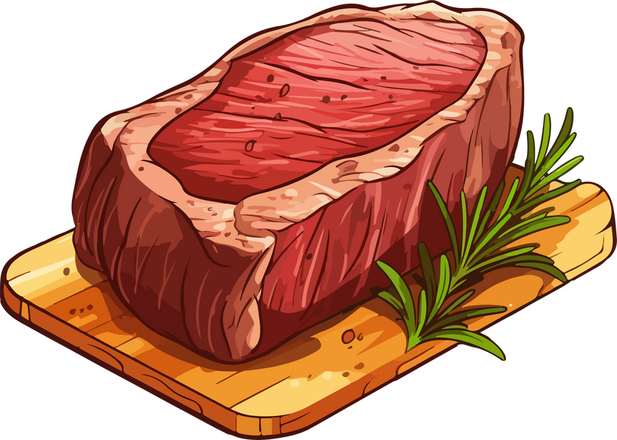
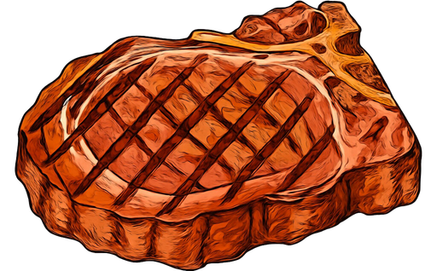
el bistec
steak

Slide 11
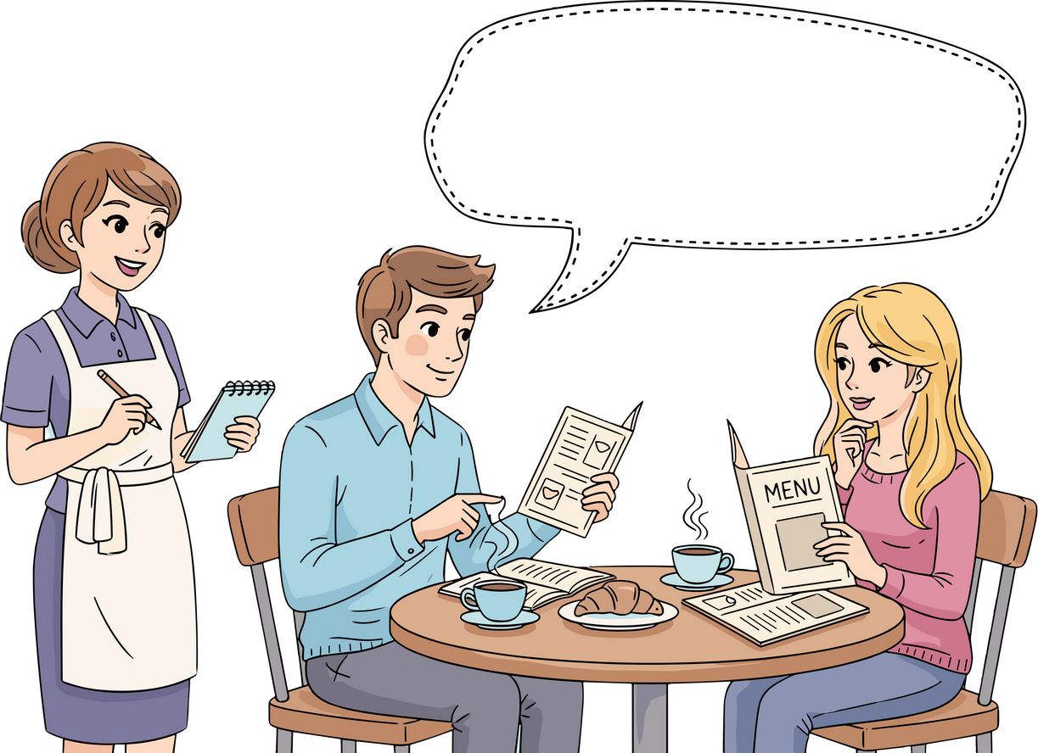
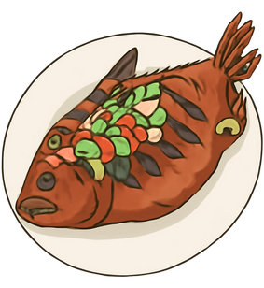
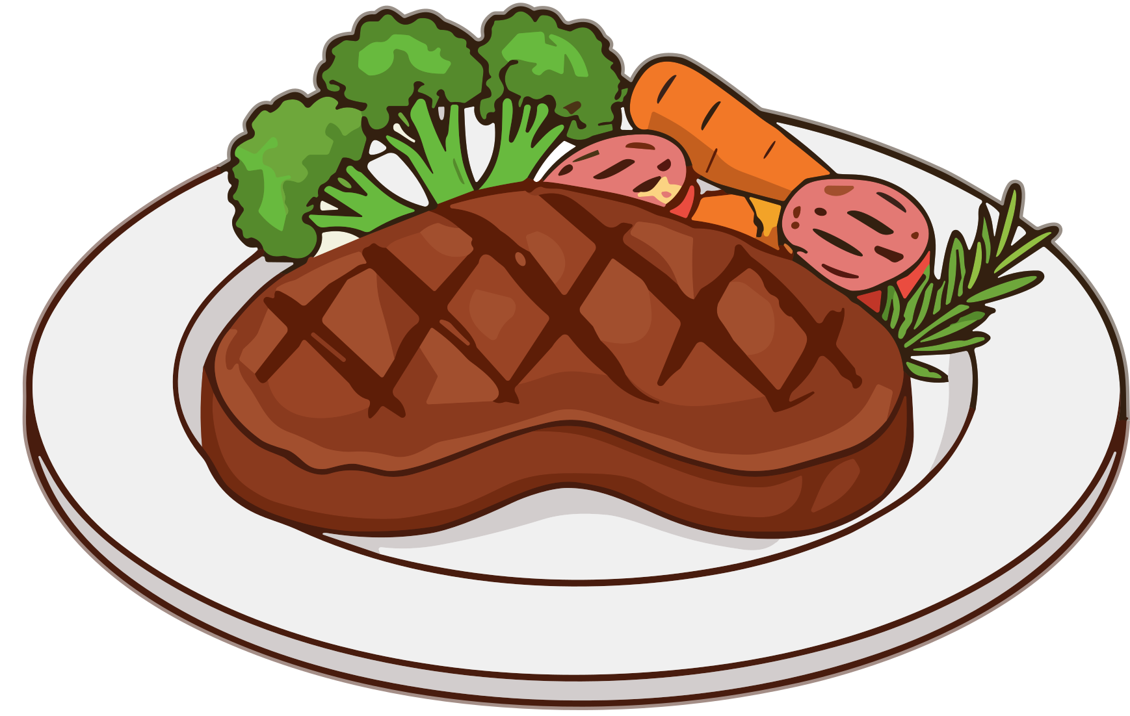
Me gustaría...
I would like...

Slide 12

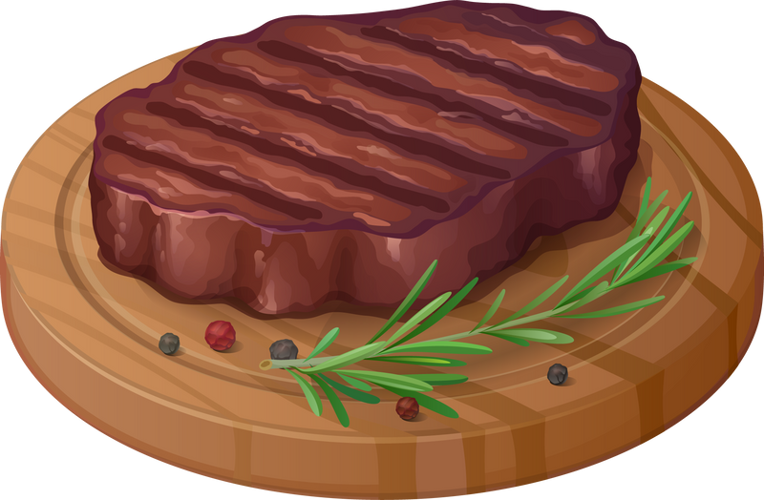

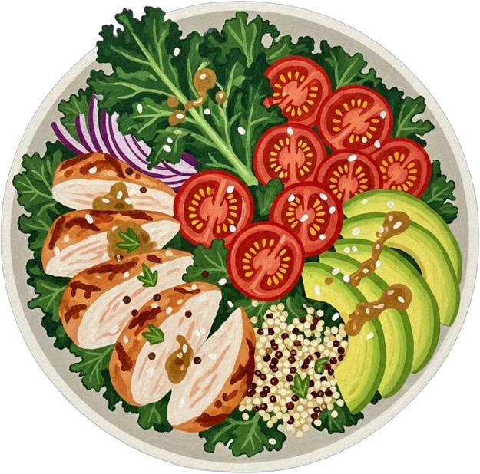
Por favor, Quiero
Por favor, Quiero
Por, por, por favor
Pescado por favor
Quiero, quiero, quiero, quiero
Pescado por favor
Por, por, por favor
Bistec por favor
Quiero, quiero, quiero, quiero
Bistec por favor
Por, por, por favor
Ensalada por favor
Quiero, quiero, quiero, quiero
Ensalada por favor

Slide 13
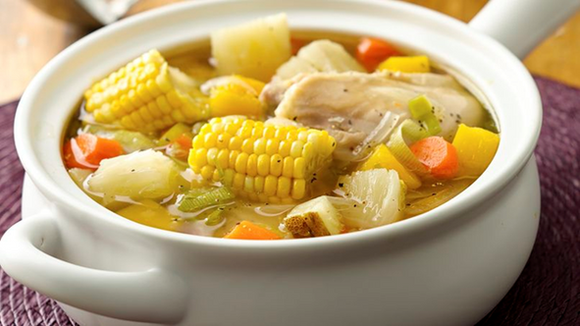
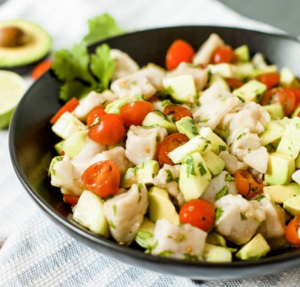
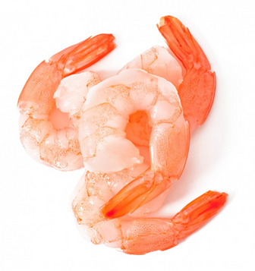
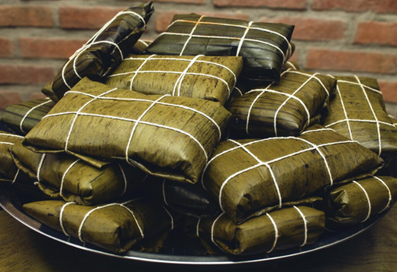
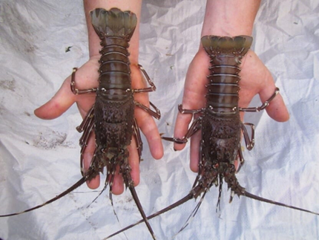
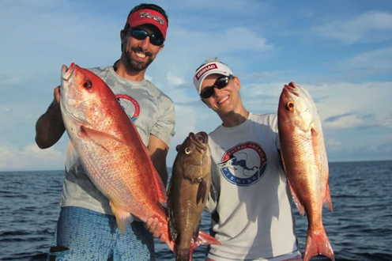
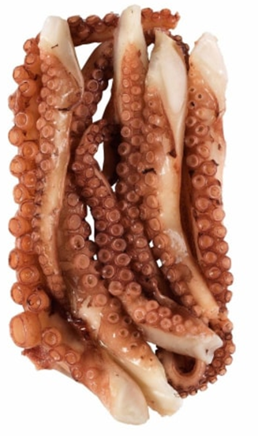
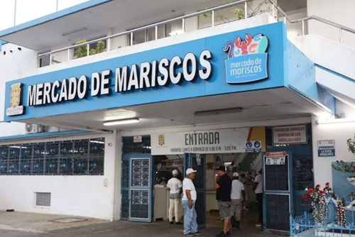

Slide 14
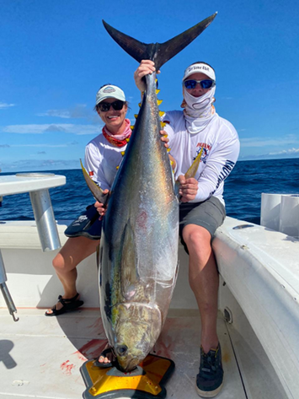
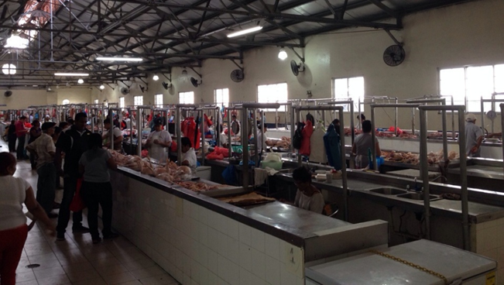
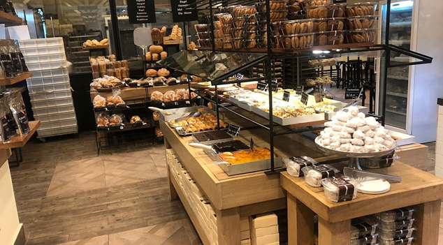
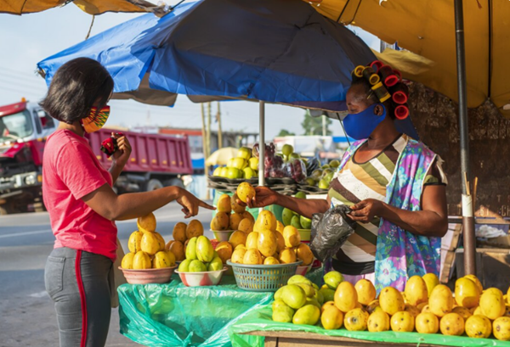

Slide 15


Adiós Amigos
Adiós Amigos
Adiós amigos, adiós amigos,
Hasta la vista, hasta la vista
Hasta luego, hasta luego,
Chau, chau, chau.
Chau, chau, chau

Slide 16

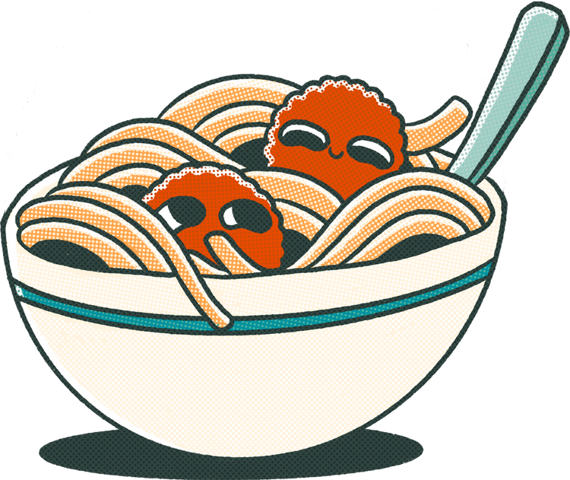
¡Gracias!
¡Gracias!
Thank you!

